Slide 1
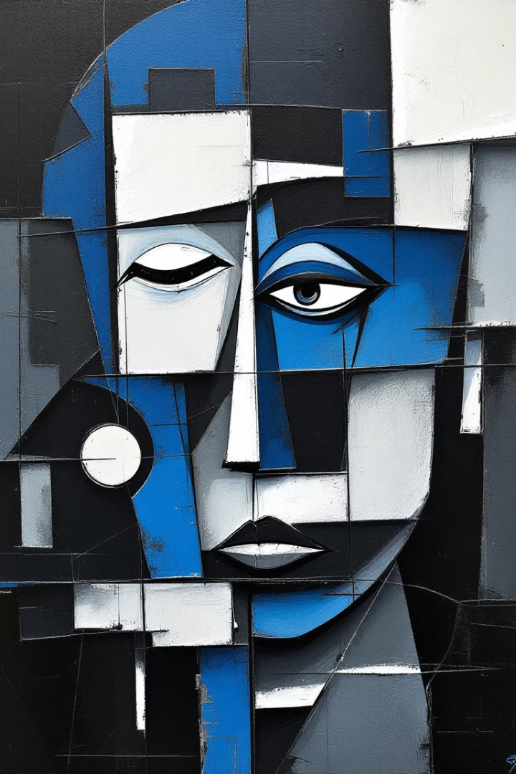
Le Cubisme : Une Révolution Artistique
Le cubisme a révolutionné l'art moderne. Il a rompu avec les traditions. Cette présentation explore ce mouvement majeur.
Découvrez son impact profond sur l'art et la perception visuelle.

Slide 2
Les Origines et Influences du Cubisme
Contexte
Influences
Figures clés
Paris, début du 20ème siècle, bouillonnement artistique.
Cézanne : traitement des formes.
Pablo Picasso et Georges Braque fondent le cubisme.
Art africain : simplification.
C'est le berceau du cubisme.
Art ibérique : stylisation.

Slide 3
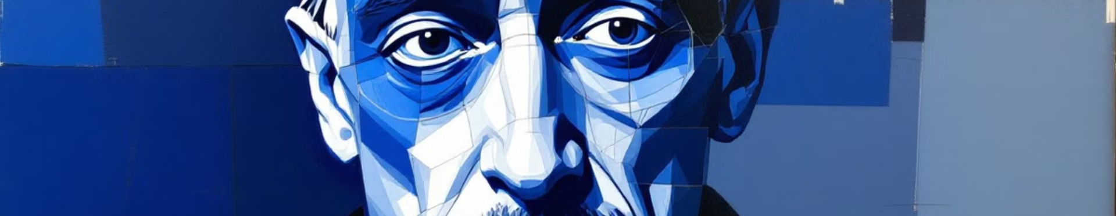



Les Caractéristiques Clés du Cubisme Analytique
Fragmentation
Palette limitée
Multiplicité des points de vue
Objets décomposés en formes géométriques.
Gris, brun, ocre dominent.
Représentation simultanée.

Slide 4
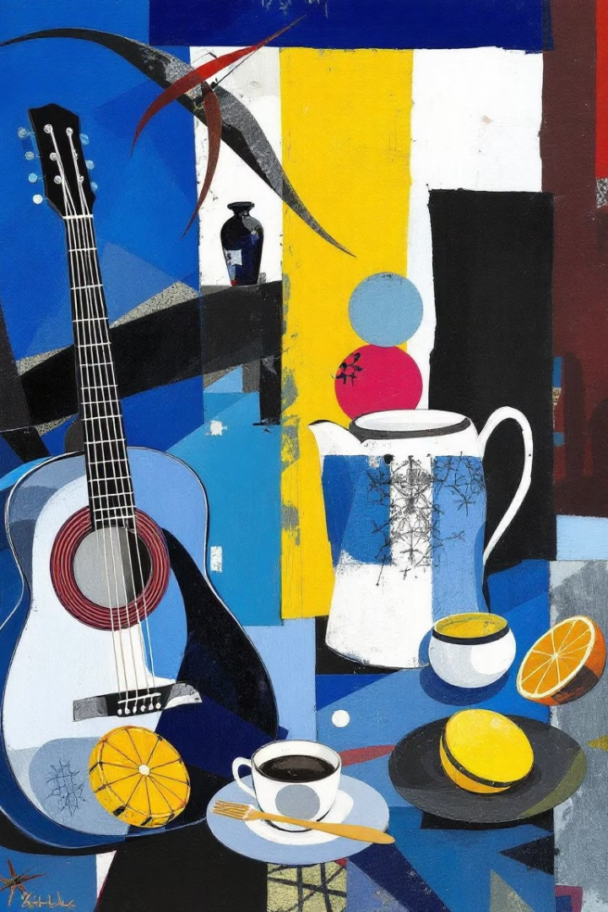
Le Cubisme Synthétique : Reconstruction et Collage
Couleurs vives
Collages
Introduction de couleurs plus expressives.
Papier, tissu intégrés aux œuvres.
Simplification
Formes épurées, motifs décoratifs.

Slide 5
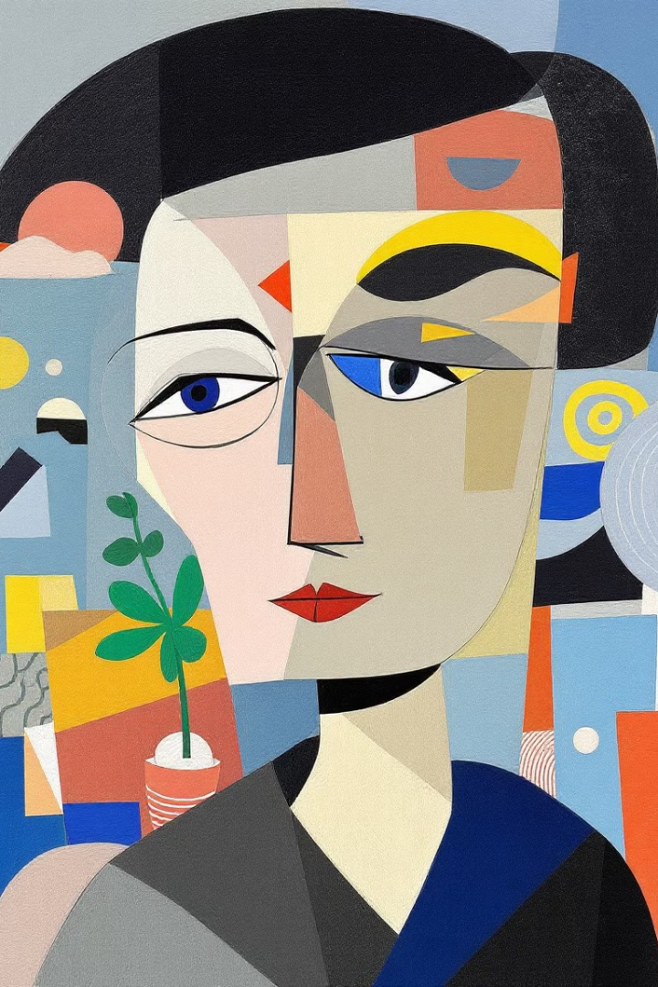




Les Artistes Cubistes Majeurs et Leurs Œuvres
Picasso
Braque
Gris
Les Demoiselles d'Avignon.
Violon et Palette.
Portrait de Picasso.
Maisons à l'Estaque.
Nature morte à la table.
Guernica.
Léger
Les fumeurs.
La ville.

Slide 6
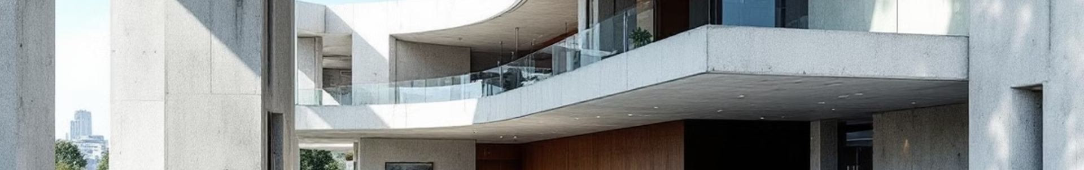




L'Impact du Cubisme sur l'Art et l'Architecture
Futurisme
Dynamisme et vitesse inspirés par le cubisme.
Constructivisme
Formes géométriques et abstraction.
Architecture
Influence sur la conception des bâtiments.
Typographie
Nouvelles approches visuelles.

Slide 7
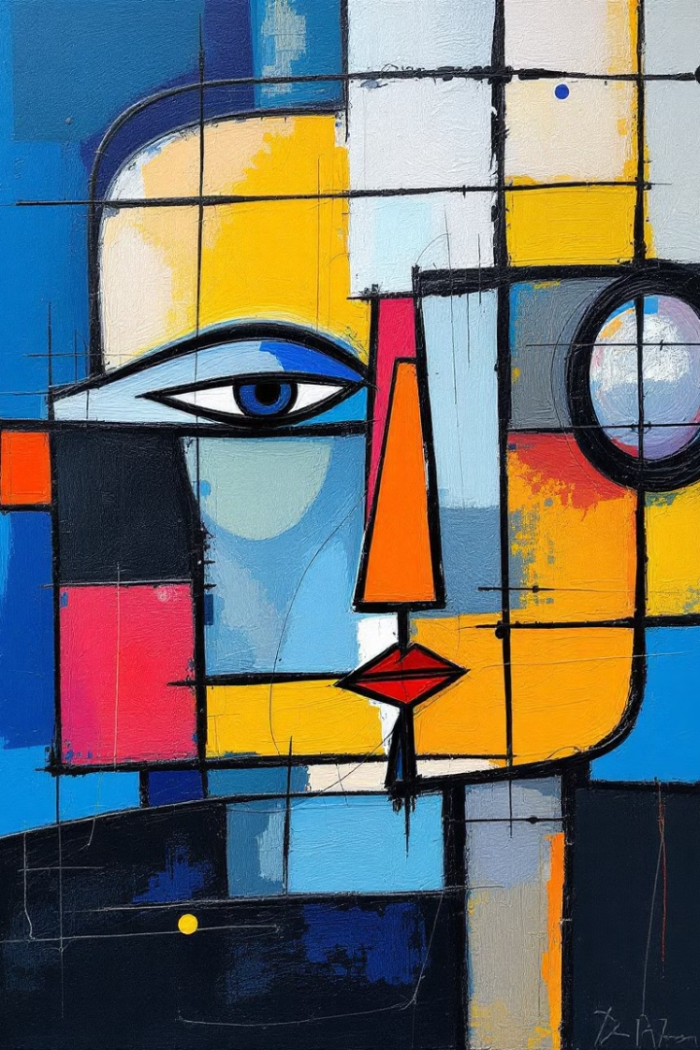



Le Cubisme Aujourd'hui : Héritage et Interprétations
Inspiration continue
Les artistes modernes revisitent le cubisme.
Revisitations
Principes cubistes réinterprétés.
Importance
Comprendre le cubisme enrichit la perception de l'art.

Slide 8
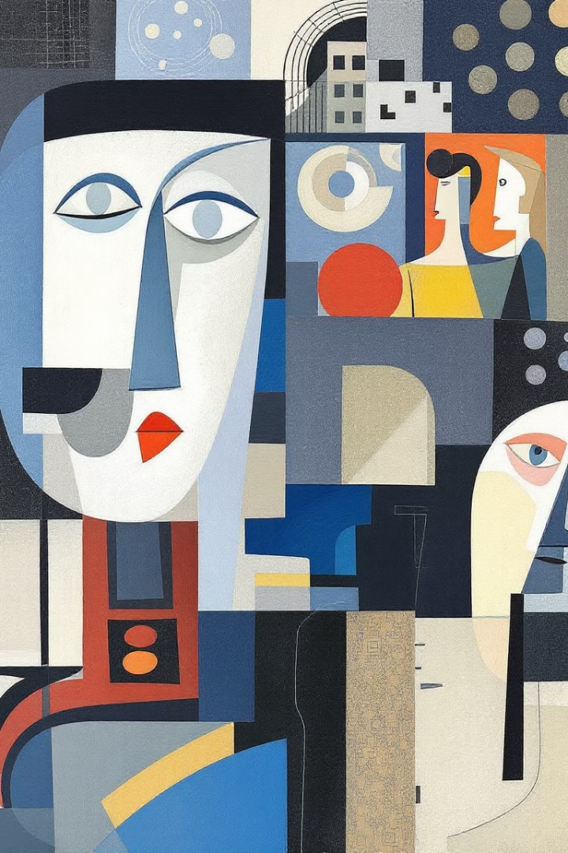
Conclusion : Le Cubisme, une Vision Nouvelle
Le cubisme a été une étape clé. Il a fait évoluer l'art.
Ce mouvement a remodelé la perception visuelle.
Explorez davantage ce courant artistique fascinant.

